Slide 1
КАК ПРОЙТИ В БИБЛИОТЕКУ?
Информация об электронных ресурсах библиотеки Института технологий (филиала) ДГТУ
в г. Волгодонске

Slide 2
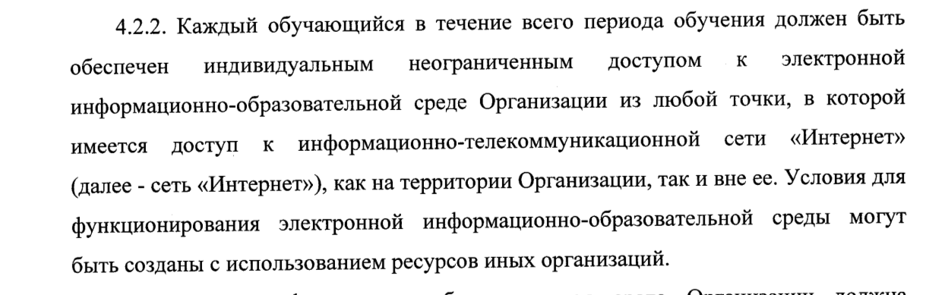

Уважаемые студенты!
Вашему вниманию предлагается информация об электронных библиотечных системах (ЭБС), доступных к использованию студентами Института технологий (филиала) ДГТУ в 2026 / 2027 учебном году.
Федеральный государственный образовательный стандарт высшего образования

Slide 3
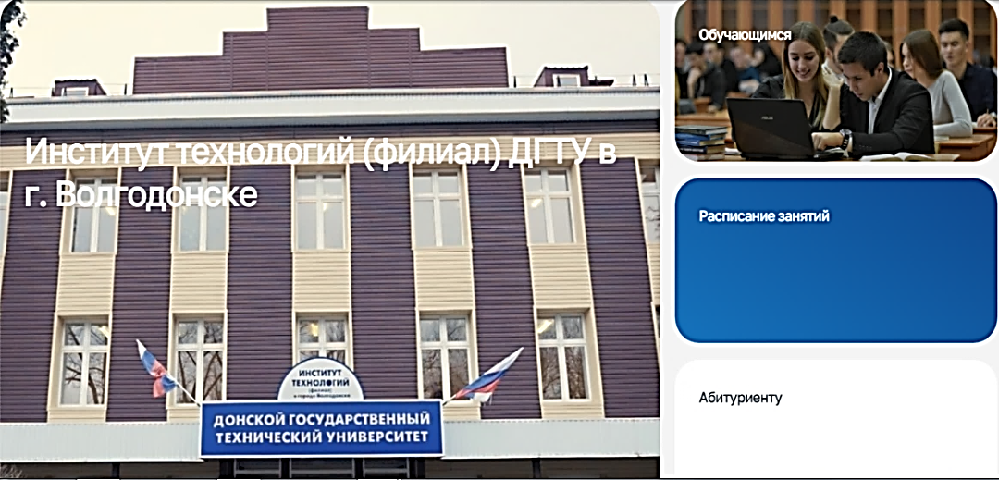
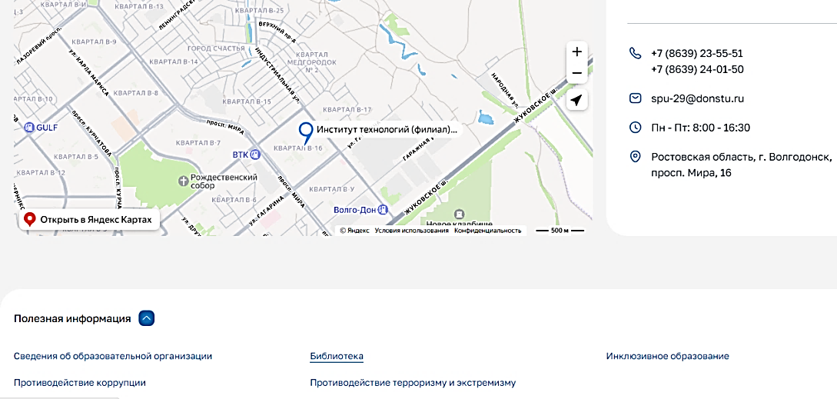
Информация об электронных библиотеках, доступных для студентов нашего вуза, размещена на главной странице сайта филиала https://itf.donstu.ru, в разделе Полезная информация - Библиотека.

Slide 4
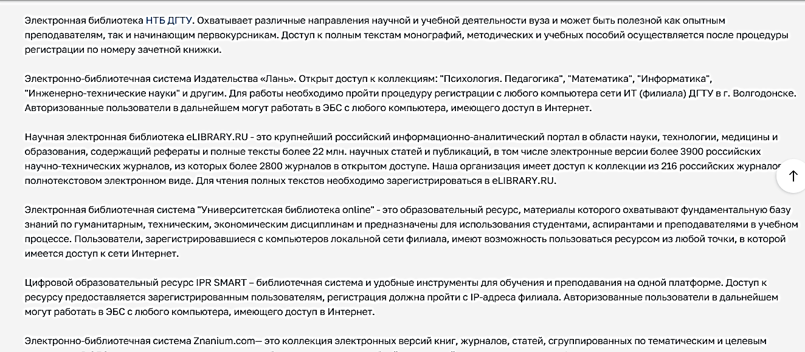
На данной странице размещена информация о режиме работы библиотеки, ее фактический адрес, электронная почта сотрудника библиотеки, краткая характеристика доступных электронных ресурсов и ссылки на них.

Slide 5
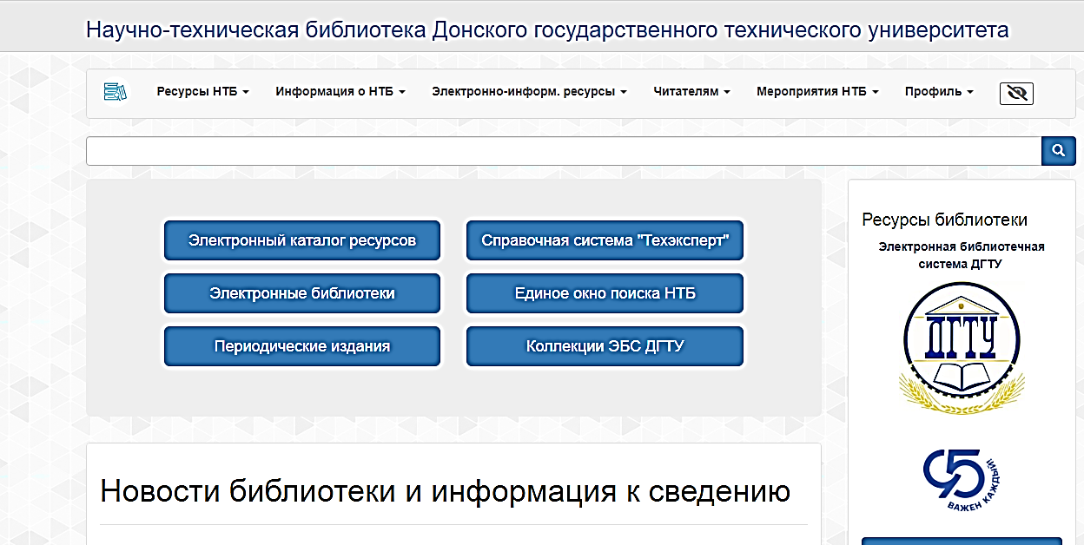
В Электронной библиотеке НТБ ДГТУ представлены следующие коллекции:
«Труды ученых ДГТУ» - включает учебные и методические пособия, монографии преподавателей Донского государственного технического университета.
«Сборники конференций ДГТУ».
«Фонд редких книг».
«Научные доклады».

Slide 6
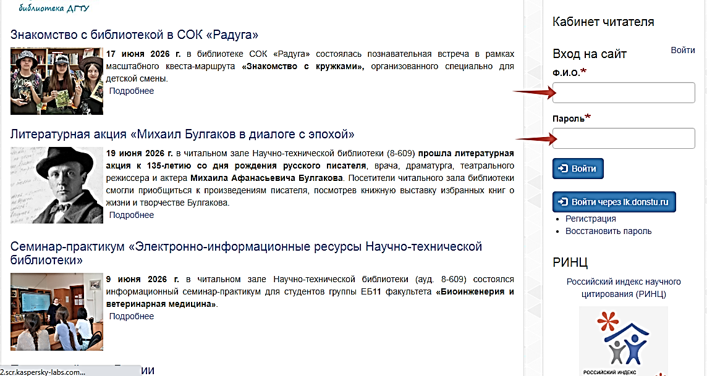
Поиск необходимой информации осуществляется через поисковую строку. Полные тексты документов доступны для чтения и скачивания. Для работы в этой библиотеке необходимо выполнить вход на сайт НТБ ДГТУ - https://ntb.donstu.ru/. Логин и пароль для входа можно получить в библиотеке Института технологий (филиала) ДГТУ в г. Волгодонске.

Slide 7
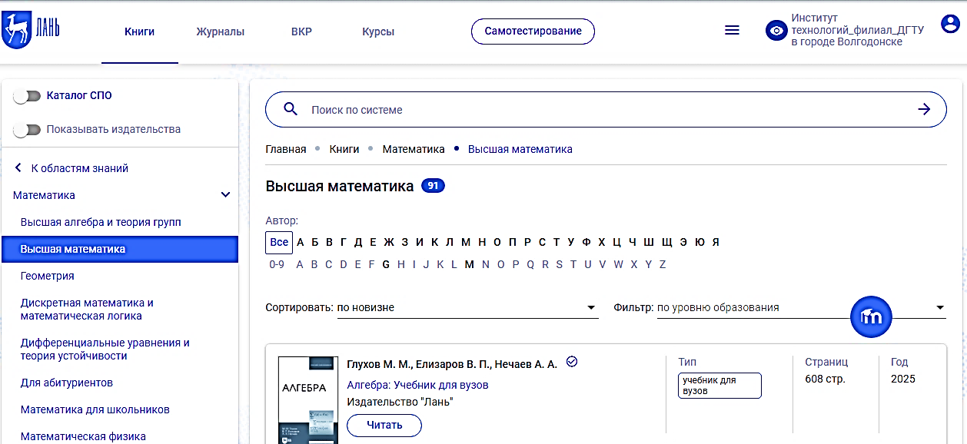
В ЭБС «Издательство ЛАНЬ» https://e.lanbook.com/ студентам Филиала доступна коллекция «Единая профессиональная база знаний для технических вузов». В коллекции представлены учебники, учебные пособия, журналы по естественным и техническим наукам.

Slide 8
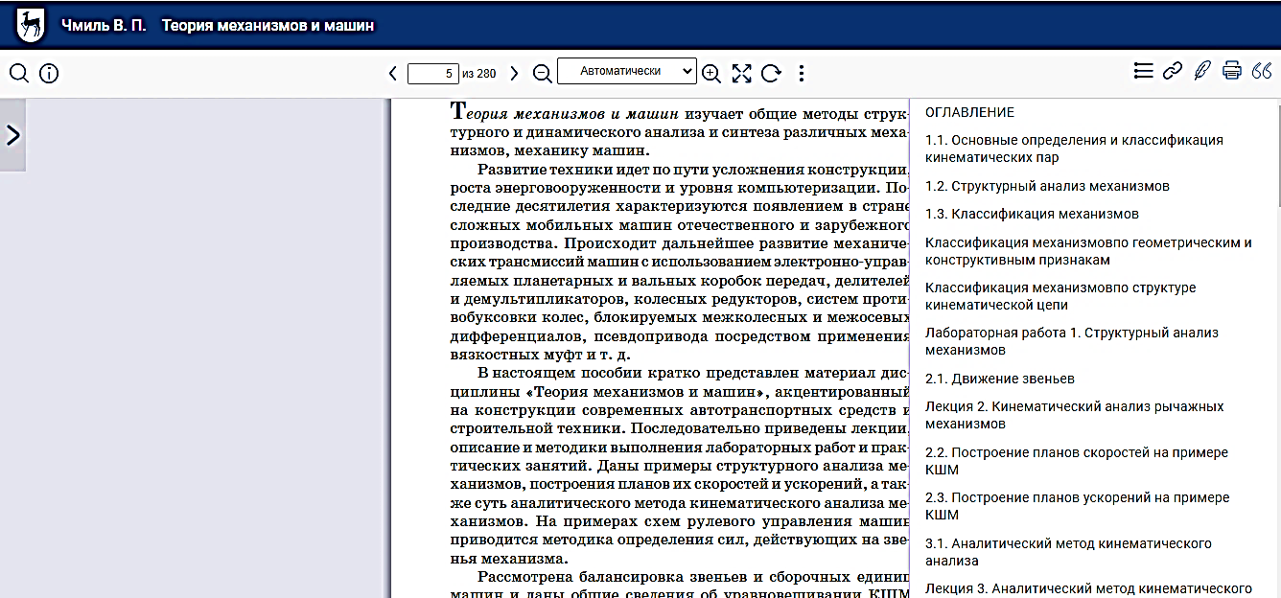
Для чтения доступны полные тексты книг. Часть документа ( 10%) можно распечатать или сохранить. Можно провести поиск необходимого термина по тексту документа. Доступен режим цитирования, позволяющий копировать выделенный текст для последующего цитирования. На каждый документ сгенерирована библиографическая запись, которую можно в дальнейшем скопировать и внести в список литературы.

Slide 9
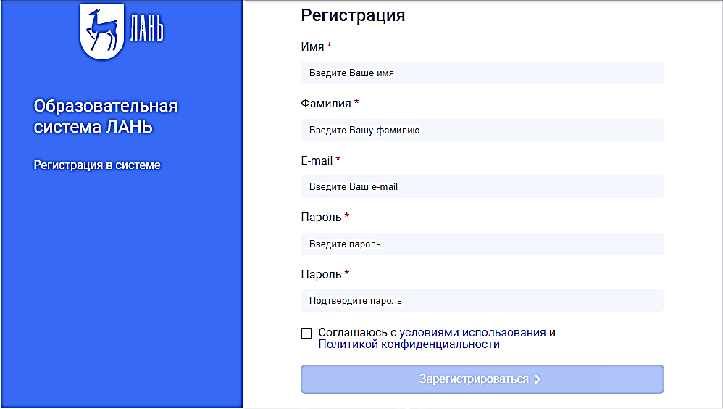
Для работы в данной ЭБС необходимо пройти процедуру регистрации. Форма для регистрации размещена в верхнем правом углу на главной странице сайта электронной библиотеки. Регистрация должна пройти с IP-адреса Института технологий (филиала) ДГТУ в г. Волгодонске, можно воспользоваться компьютерами в компьютерных классах (ауд. 311/1, 312/1). В дальнейшем пользоваться библиотекой можно с любого компьютера, имеющего доступ в интернет.

Slide 10
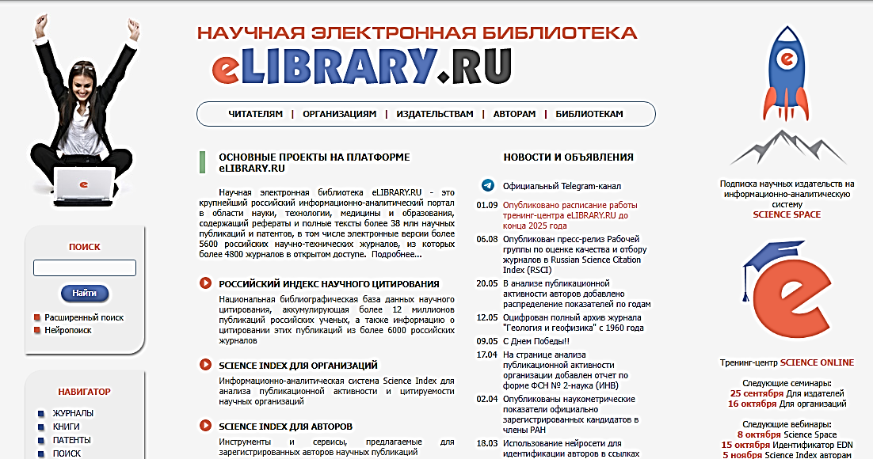
В НЭБ eLibrary.ru https://elibrary.ru/ представлены полные тексты статей из периодических изданий и сборников научных трудов, рефераты, патенты. Поиск нужной информации проводится по поисковому окну. Есть возможность провести расширенный поиск, а также воспользоваться нейропоиском.

Slide 11
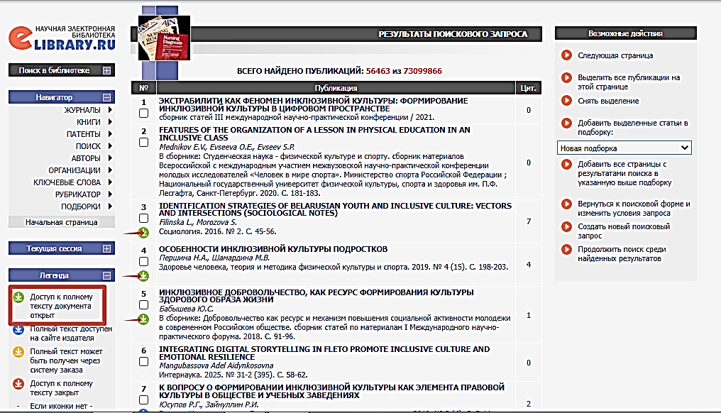
Большая часть статей размещена в открытом доступе, о чем свидетельствует знак из легенды. При нажатии на него загружается полный текст статьи. Статьи доступны для чтения и скачивания.

Slide 12
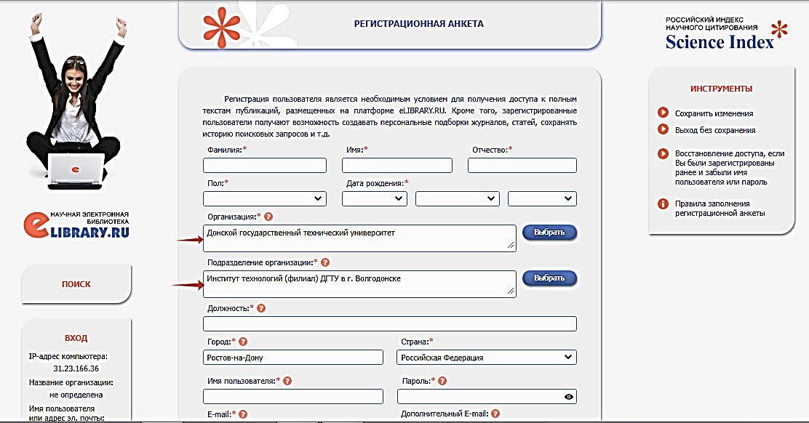
Для работы в этой электронной библиотеке необходима регистрация. Регистрация возможна с любого компьютера, при регистрации необходимо указать организацию – Донской государственный технический университет и выбрать подразделение – Институт технологий (филиал) ДГТУ в г. Волгодонске. Как пользователям ДГТУ, студентам Филиала будет доступна полнотекстовая коллекция из 94 российских журналов по подписке.

Slide 13
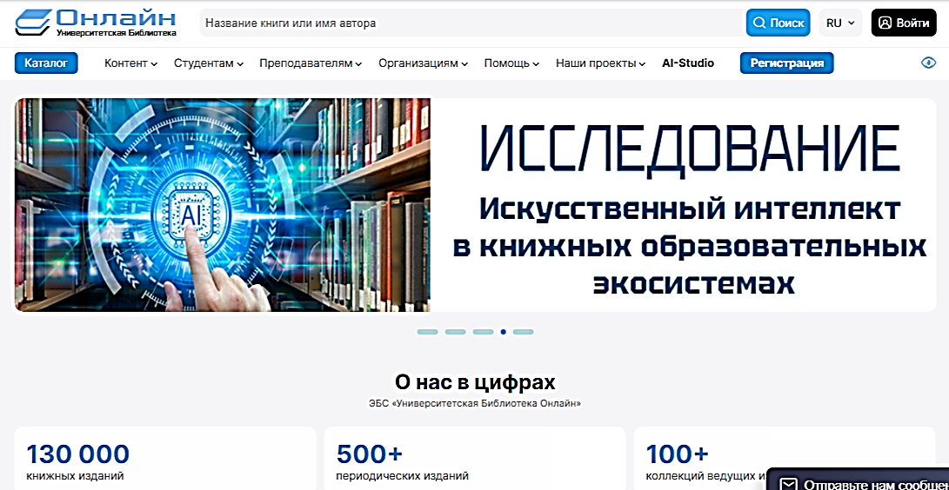
Университетская библиотека онлайн https://biblioclub.ru/ - это электронная библиотека, обеспечивающая доступ для студентов высших учебных заведений к наиболее востребованным материалам учебной и научной литературы по всем отраслям знаний от ведущих российских издательств. Ресурс содержит учебники, учебные пособия, монографии, периодические издания, справочники, словари, энциклопедии, видео- и аудиоматериалы, иллюстрированные издания по искусству, художественную литературу.

Slide 14
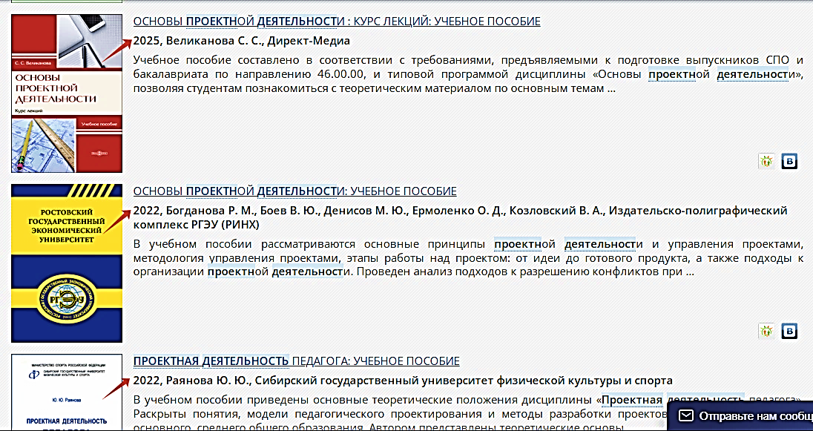
Поиск информации осуществляется в поисковой строке. Возможен расширенный поиск, а также тематический поиск с помощью ИИ. В найденных источниках необходимо обращать внимание на год издания документа. В приоритете - актуальные издания, вышедшие из печати в последние пять лет.

Slide 15
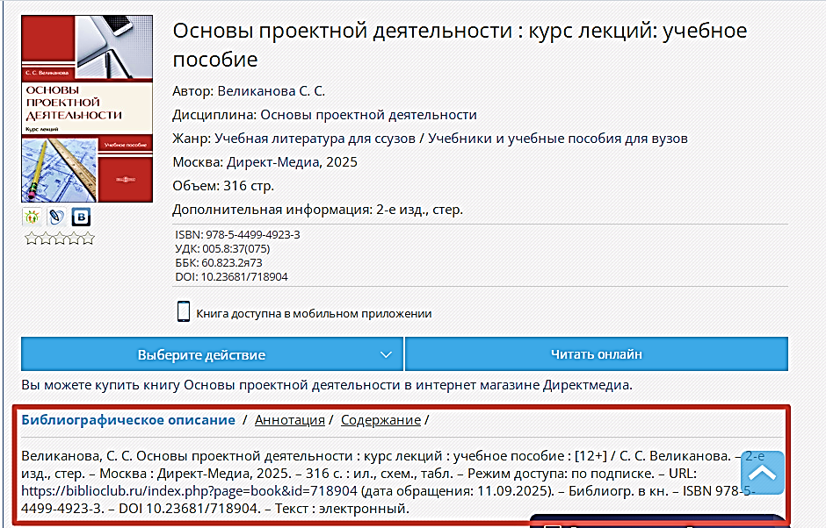
Каждое издание сопровождается библиографическим описанием, аннотацией и содержанием. Библиографическое описание используется при составлении списка литературы. Аннотация дает возможность ознакомиться с краткой характеристикой документа и принять решение о его дальнейшем чтении. Содержание упрощает поиск необходимой информации в книге.

Slide 16
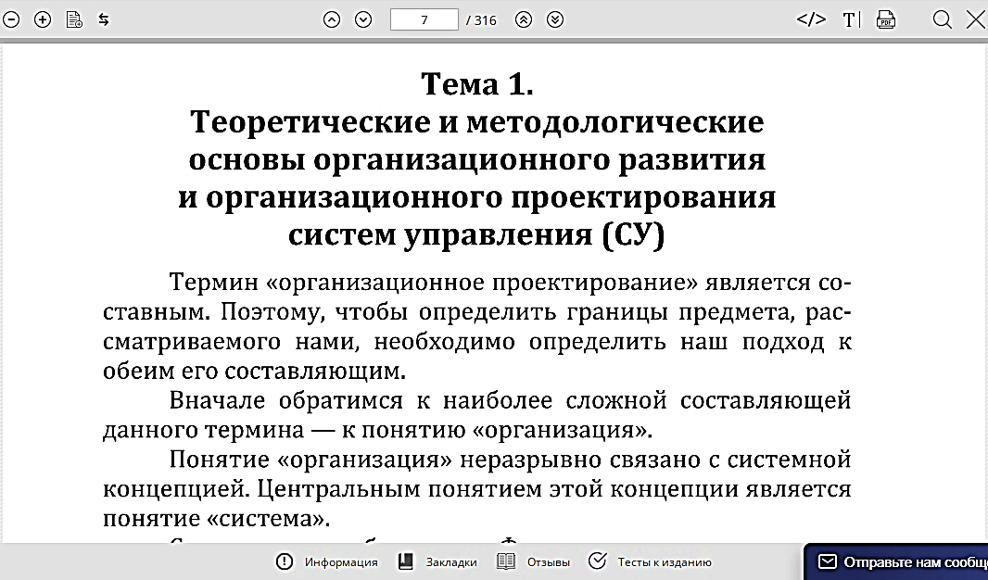
Книги доступны для чтения «от корки до корки». При необходимости можно скопировать фрагмент издания (10%). Предоставлена возможность скопировать часть страницы (абзац) для дальнейшего цитирования, использовав функцию «показать/скрыть текст страницы». Можно провести поиск определенной информации по тексту документа - полнотекстовый поиск.

Slide 17
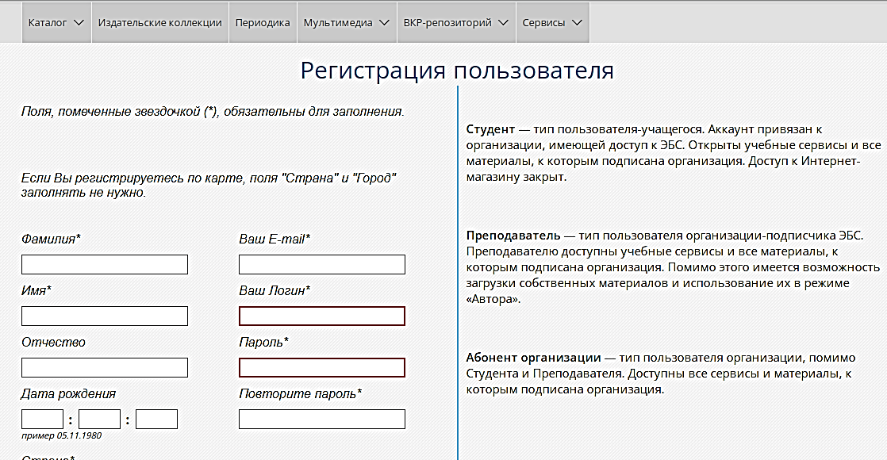
Для работы в ЭБС Университетская библиотека онлайн необходимо пройти процедуру регистрации с IP-адреса Филиала, в дальнейшем пользоваться ресурсами библиотеки с любого устройства, имеющего доступ в интернет.
Библиотека имеет мобильное приложение, доступное для установки в RuStore. Для авторизации в мобильном приложении используются учетные данные для входа на сайт ЭБС.

Slide 18
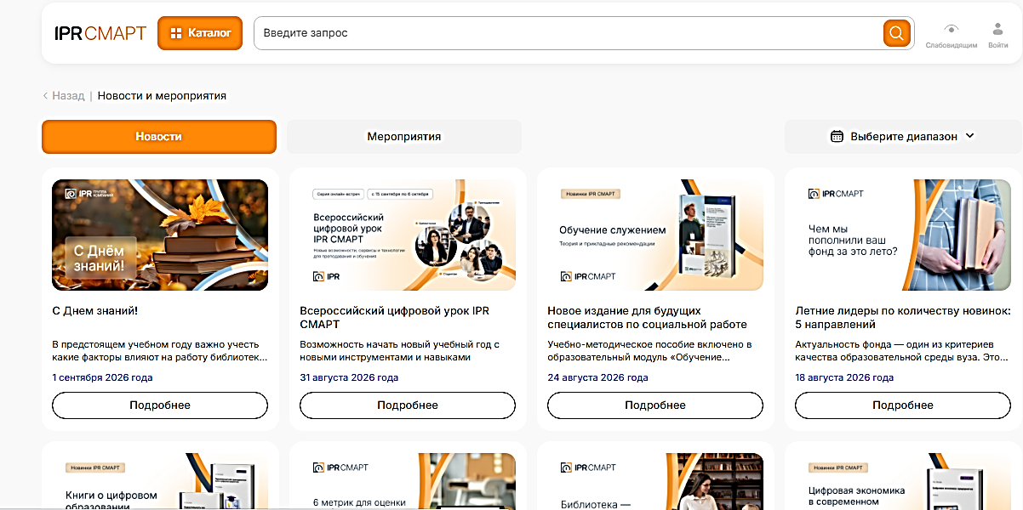
IPR SMART https://www.iprbookshop.ru/ - специализированная образовательная платформа для университетов. Предлагает пользователям большой выбор книг, курсов, аудио- и видеоматериалов для успешного обучения, а также сдачи экзаменов и зачетов.

Slide 19
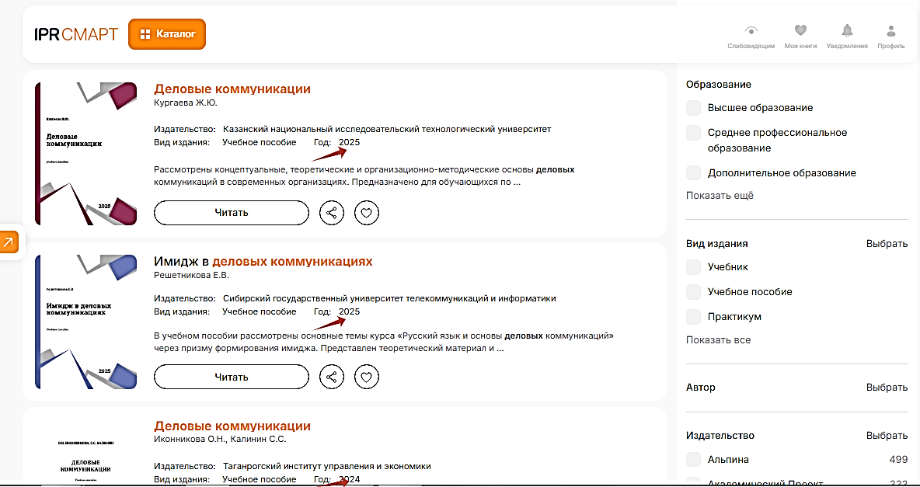
Поиск нужной информации также проводим по поисковой строке, по ключевым словам – словам, несущим основную смысловую нагрузку. При необходимости поиск можно ограничить, используя фильтр «Область поиска». Просматривая поисковую выборку, обращаем внимание на выходные данные – год издания.

Slide 20
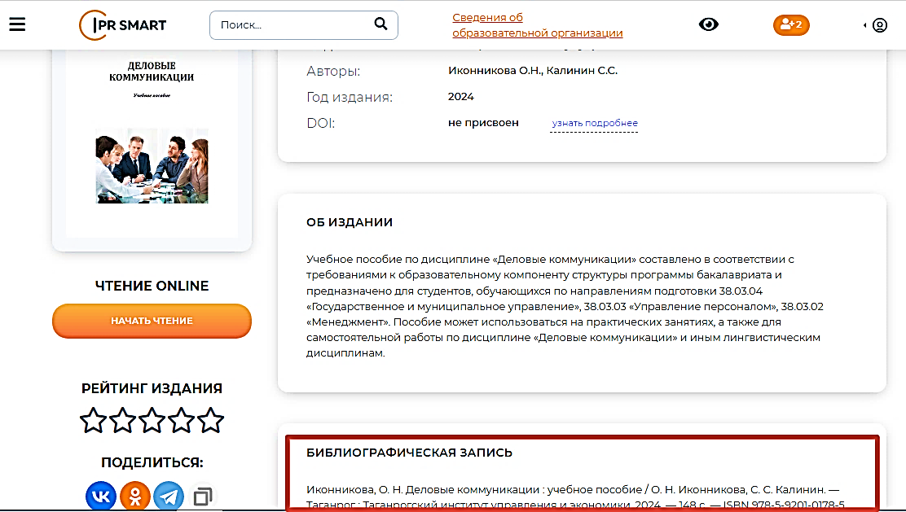
Каждое издание сопровождается аннотацией, библиографической записью и содержанием. Ориентируясь на эти данные, пользователь принимает решение о дальнейшем чтении данного источника. Чтобы открыть книгу, нажимаем ссылку – начать чтение. Библиографическая запись может быть скопирована для последующего внесения в список литературы.

Slide 21
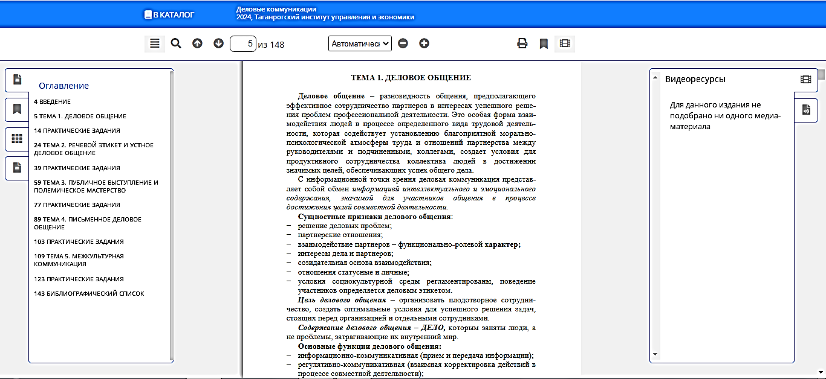
Книги, входящие в базовую коллекцию (именно на эту коллекцию подписан Филиал), доступны для чтения. Каждая книга снабжена оглавлением, имеются дополнительные функции – можно положить закладку, создать конспект, выделяя и копируя фрагменты текста. Если книга сопровождается видео или аудио ресурсами – информация о них будет отражена в соответствующем окне. При желании можно распечатать не более 20% текста. Есть возможность провести полнотекстовый поиск по документу.

Slide 22
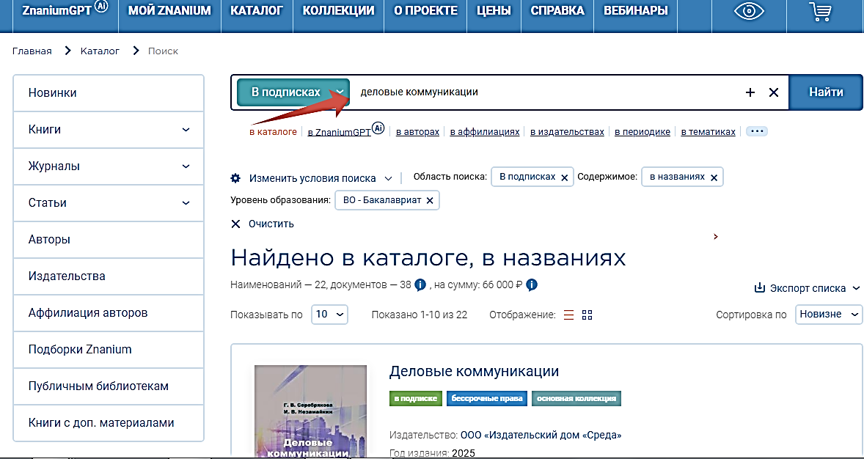
ЭБС Znanium https://znanium.ru/ – информационно-образовательная среда для вузов и колледжей. В ЭБС сформированы коллекции электронных версий книг, журналов и статей, сгруппированных по тематическим и целевым признакам. На 2026/2027 учебный год вуз подписан на Основную коллекцию. Поиск необходимой информации проще всего проводить в поисковой строке по ключевым словам.

Slide 23
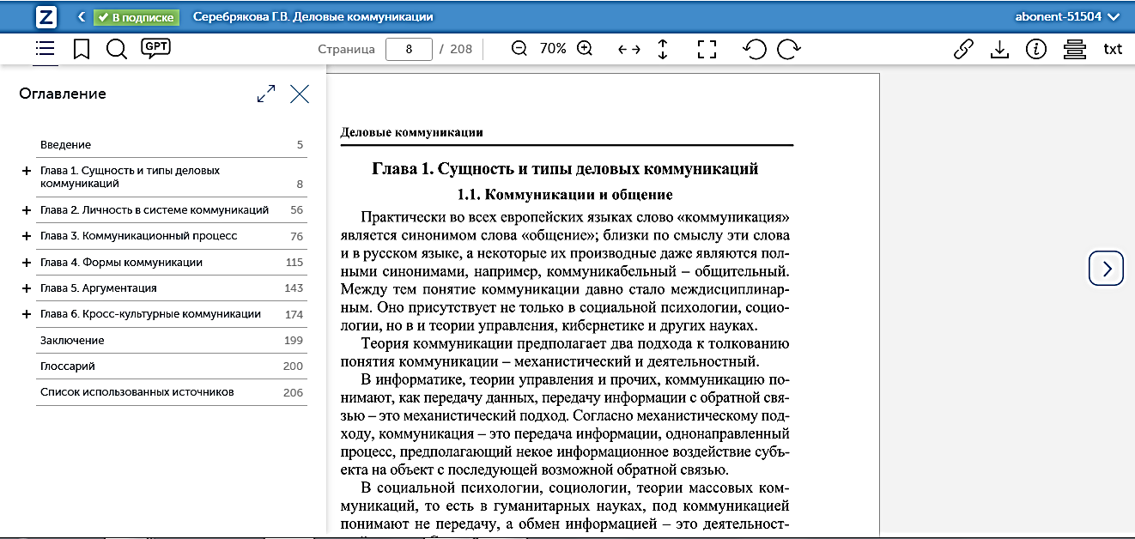
Книги, входящие в подписную коллекцию, доступны для чтения. Каждая книга снабжена дополнительными справочными функциями, оптимизирующими процесс работы с документом – имеет оглавление, закладки, поиск по тексту, библиографическое описание. Есть возможность скачать книгу для чтения в офлайн на ближайшие семь дней. При работе в личном кабинете можно отложить книгу на индивидуальную книжную полку.

Slide 24
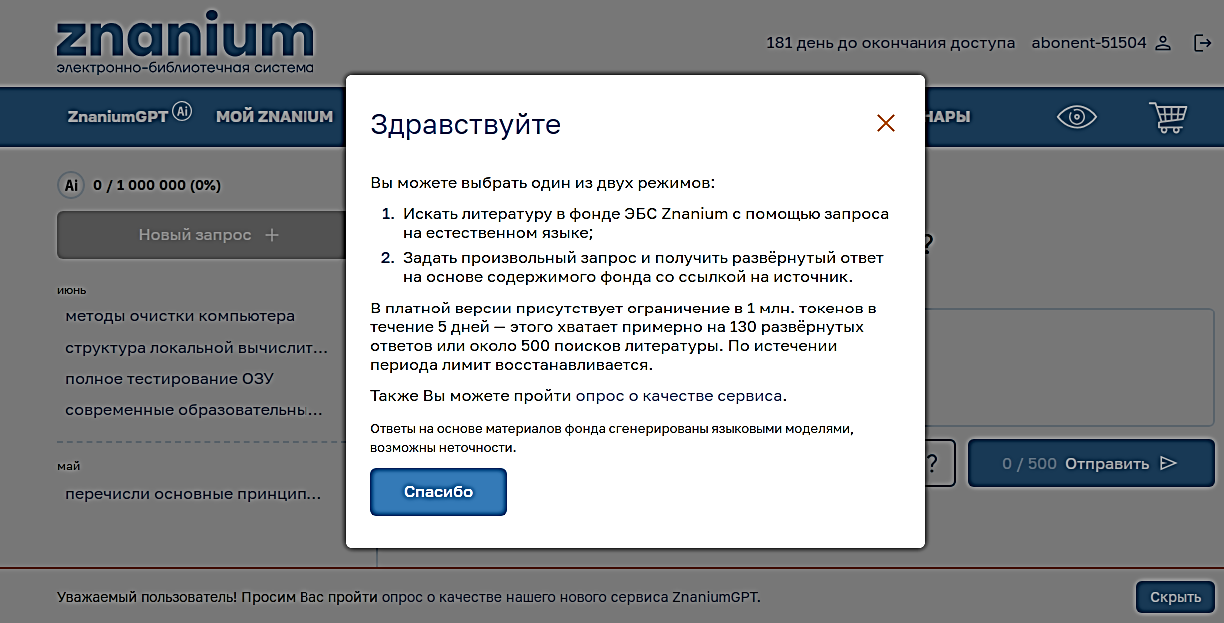
В 2026 году на базе ЭБС Знаниум создан новый сервис – ZnaniumGPT. Искусственный интеллект помогает найти необходимую литературу по определенной теме или сразу получить развернутый ответ на заданный вопрос.

Slide 25
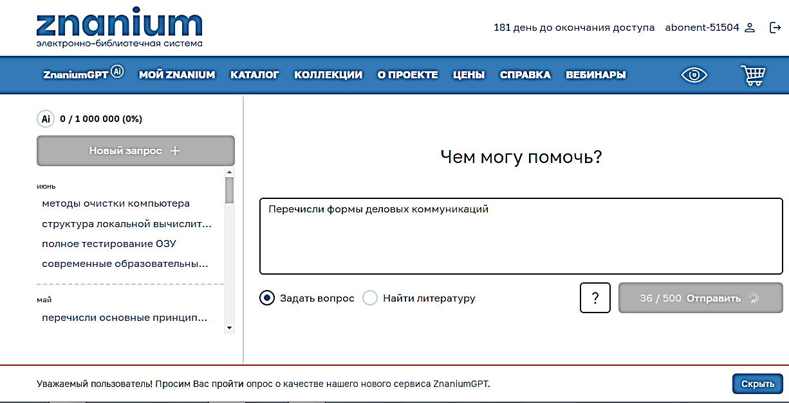
На вкладке ZnaniumGPT в поисковом окне формулируем свой вопрос, уточняем, что мы хотим получить в итоге – готовый ответ или перечень учебной литературы для дальнейшей самостоятельной работы, отправляем, ждем результат.

Slide 26
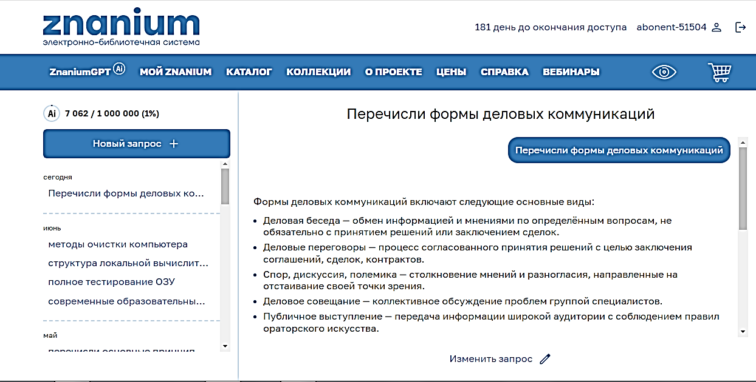
После непродолжительного ожидания ZnaniumGPT выдает подготовленный ответ на поставленный вопрос. При неудовлетворительном результате есть возможность изменить запрос.

Slide 27
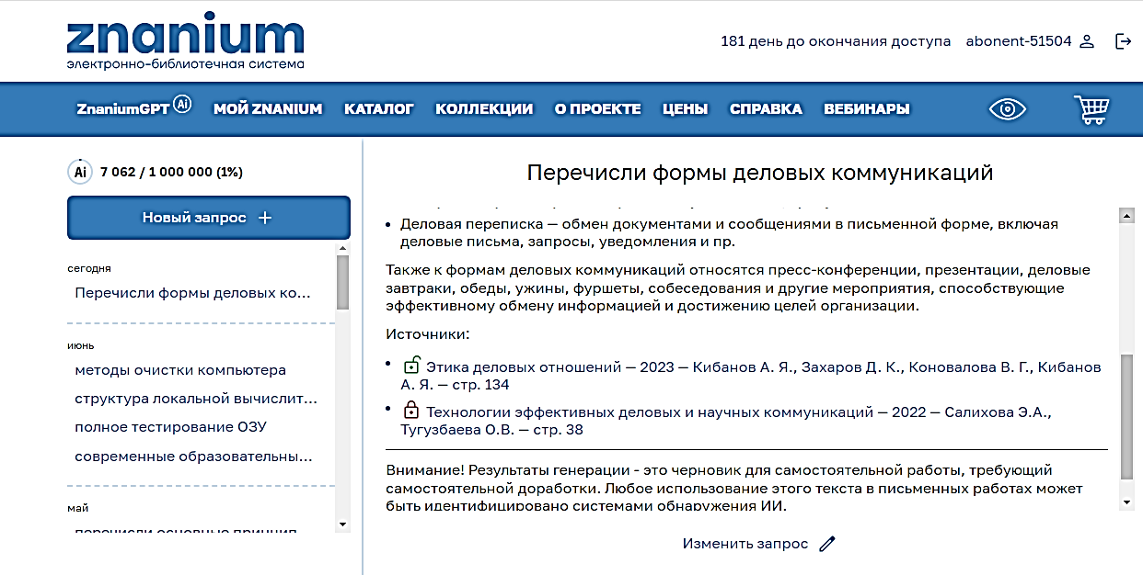
Любой ответ сервиса сопровождается списком источников и предоставляет возможность пользователю ознакомиться с ними. Наш вуз подписан на Основную коллекцию ЭБС, поэтому не все источники могут быть доступны для чтения. Доступные нам издания отмечены знаком – открытым замком.

Slide 28
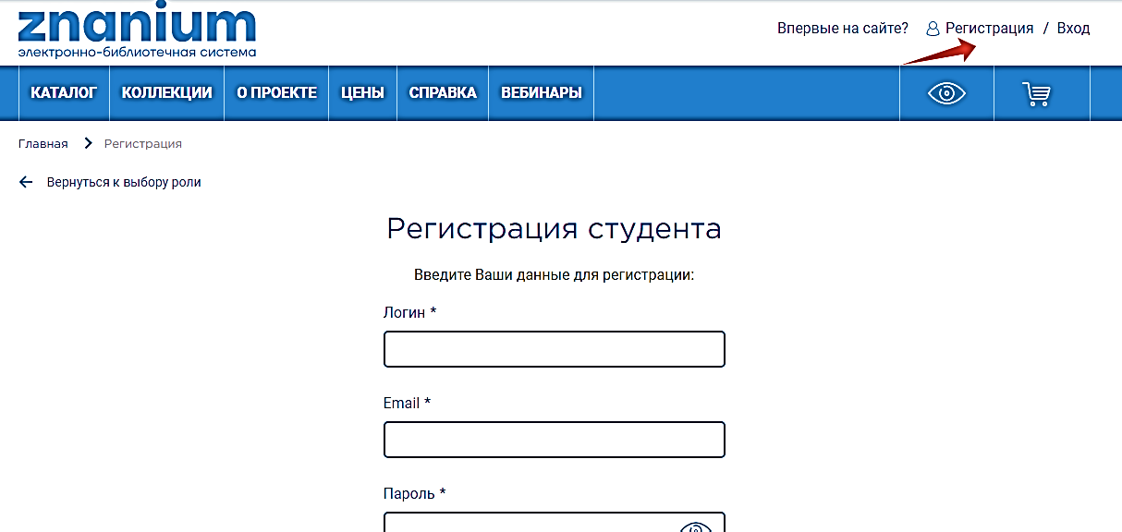
Для работы в ЭБС требуется регистрация с IP адреса нашего Филиала (компьютерные классы), в дальнейшем можно работать с любого компьютера, имеющего доступ в сеть интернет.

Slide 29
Каждая электронная библиотека предлагает ознакомиться с инструкциями по работе с ЭБС для разных категорий пользователей, в том числе для студентов.
eLibrary.ru - https://elibrary.ru/access_terms.asp
ЭБС «Лань» - https://vkvideo.ru/video-177041626_456239070?pl=-177041626_5
ЭБС Университетская библиотека онлайн - https://biblioclub.ru/index.php?page=static_red&id=14
IPRСМАРТ - https://www.iprbookshop.ru/instructions?_url=%2Finstructions&audience=student
ЭБС Znanium - https://znanium.ru/help/video-manual-student
При работе с ЭБС в первом корпусе нашей организации
(пр. Мира, 16) логин и пароль вводить не требуется, предоставляется доступ по IP. Во всех остальных случаях необходима регистрация!

Slide 30
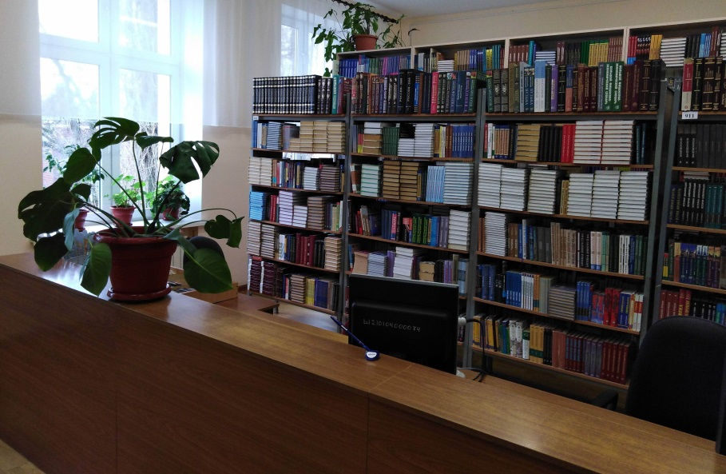
Пользоваться электронными библиотеками легко и удобно. Каждый документ доступен для чтения, как обычная книга, а также снабжен дополнительными функциями, оптимизирующими процесс чтения. Электронные библиотеки, в отличии от традиционных библиотек, готовы предоставить свои ресурсы 24/7. Еще одно преимущество ЭБС - идти никуда не нужно, библиотеки сами пришли в дом к читателям! Библиотека Института технологий (филиала) ДГТУ предлагает всем студентам оценить возможности подписных лицензионных электронных библиотек! А любителей поработать с печатными книгами приглашаем в библиотеку, расположенную по адресу: г. Волгодонск, переулок Лермонтова, д. 18, ауд. 301.
Часы работы: ежедневно с 8.00 до 16.30, выходные дни – суббота и воскресенье.

